Slide 1
Marcas de invisibles para el cabello en Ecuador
María José Cedeño

Slide 2
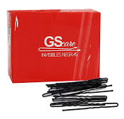
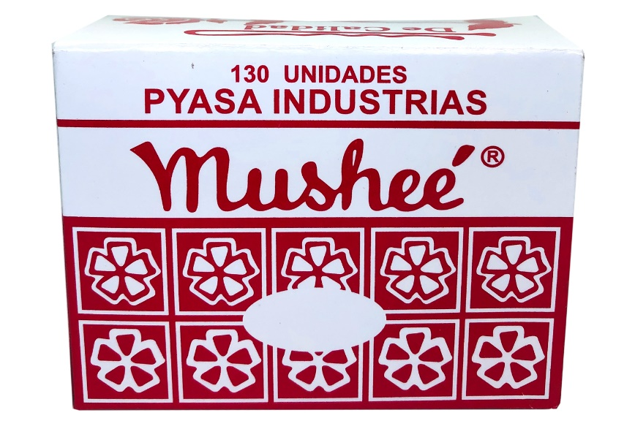
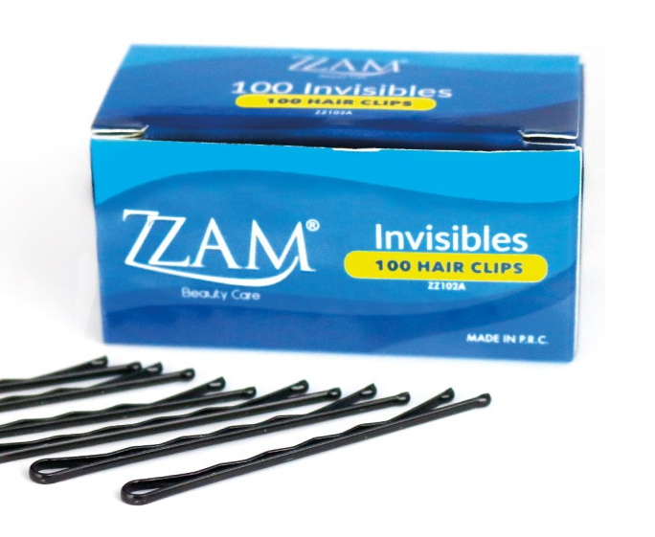
Musheé
GScare
ZZam

Slide 3
Comentarios
Musheé: es la marca líder en esta categoría en el país, tiene variedad de colores para todo tipo de públicos desde adultos hasta los adolescentes, se ve un cambio de imagen corporativa pero manteniendo sus colores tradicionales.
GScare: Tiene variedad de productos enfocados a la belleza y dentro de su variedad de sus productos tiene los invisibles.
ZZam: es una empresa que tiene muchos productos para las peluquerías en el país, es una marca que oferta varias líneas entre ellas los invisible

